Slide 1
Toetsen zonder Toetsen
Rupert Genseberger
FI Utrecht – OSB Amsterdam
Woudschotenconferentie
Natuurkunde 2012

Slide 2
Inhoud
Beoordelen, toetsen, cijfers
  Waarom en hoe dan?
Onderwijs zonder cijfers
  Een andere praktijk
Onderwijs en Beoordelen
  Een sterke samenhang
Wat doe ik hier mee?
  Bezinningsvraag voor de kerstvakantie

Slide 3
Beoordelen, toetsen, cijfers
Waarom en hoe dan?

Slide 4
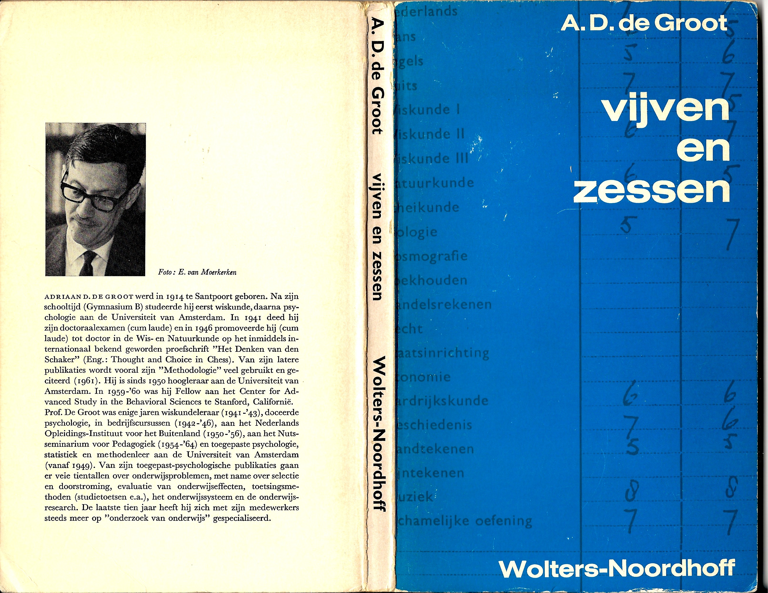

Slide 5
De Groot Vijven en Zessen (1966!)
“Het gaat met name over de wijze, waarop in ons Systeem leerlingen worden beoordeeld – met behulp van cijfers: vijven en zessen – en worden geselecteerd: weg-geselecteerd of ‘overgehouden’. De wijze waarop dit geschiedt is in veel opzichten willekeurig, ondemocratisch en inefficiënt.”
Aureool objectiviteit ⬄ Willekeurig
Informatie ⬄Selectie
Cijfers 1-10 ongeschikt voor onderwijs

Slide 6
Invloed van De Groot
Startsein voor oprichting CITO
Bewustzijn van willekeur
Docenten denken beter na over beoordeling
Informatie ⬄ Selectie
  formative assessment ⬄ summative assessment
  vormende beoordeling ⬄ afsluitende beoordeling
Focus: Vormende beoordeling
  informeren leerlingen en docenten
Inhoudelijk hier geen invloed van De Groot
Sinds 1966 veel bekend over effect beoordeling

Slide 7

1998
Paul Black &
Dylan Wiliam
London School of Education
Alarm
Hogere & striktere eisen overheid:
Nadruk op testen & Meetbare Prestaties

Slide 8
Input Black Box Output
leerlingen
leraren
regels
curriculum
score druk
Tests
ongeruste ouders
meer kennis
vaardigheden
meer tevreden
minder moe
hoge toets
resultaten
tevreden ouders

Slide 9
Inside the black box 1
Vraag van Black & Wiliam:
Welke invloed heeft wijze van beoordelen op niveau leerlingen?
  Beoordelen door docent, zelf- peerbeoordeling …
  Groot overzichtsonderzoek > 250 bronnen
Deelvragen:
  Kan wijze van beoordelen niveau verhogen?
  Is er ruimte voor verbeteren van beoordelen?
  Is bekend hoe wijze van beoordelen beter kan?
Antwoord: 3 x JA

Slide 10
Inside the black box 2
Enkele bevindingen van Black & Wiliam:
Gebruikelijke wijzen van toetsen en beoordelen werken vaak contraproductief
Veel nadruk op cijfers veroorzaakt:
  demotivatie bij zwakke leerlingen
  oppervlakkig leren bij meer getalenteerde leerlingen
Maar ook:
Kenmerken beoordeling die wél niveau verhogen
‘Inside the Black Box’ grote invloed op beoordelen
We kijken naar klas en school zonder cijfers.
Hoe kan dat?

Slide 11
Een school zonder cijfers
Open Schoolgemeenschap Bijlmer (OSB) Amsterdam
Brede schoolgemeenschap: vwo, havo, vmbo t, vmbo b/k
Start in 1971, nu 1600 leerlingen
Mijn relatie tot de school
  1972 leraar op de OSB Amsterdam
  1976 lezing op Woudschoten over werkwijze OSB
  1997 Promotie: Interesse-georiënteerd natuur- en scheikunde onderwijs, een studie naar onderwijsontwikkeling op de OSB
1e en 2e jaar onderbouw 13 heterogene parallelklassen
Einde 2e jaar determinatie naar schooltype in 3e jaar
Langere lesduur (80 - 60 minuten)
Geen cijfers tot aan schoolonderzoek
Hoe dan wél beoordelen?

Slide 12
Beoordelen in de OSB
Beoordelen en onderwijs in samenhang ontwikkeld
Toelichten werkwijze aan de hand van onderbouw
Natuur – scheikunde, jaar 1 + 2
Geen schoolboeken
Leerlingen maken in schrift hun eigen ‘boek’
In de les werken alle leerlingen aan hetzelfde onderwerp
In meeste lessen een demonstratie of leerlingen experiment
Iedere les een ‘paragraaf’ op een pagina in het schrift
Per les eisen aan ‘paragraaf’
Voorbeelden van pagina’s in schrift

Slide 13
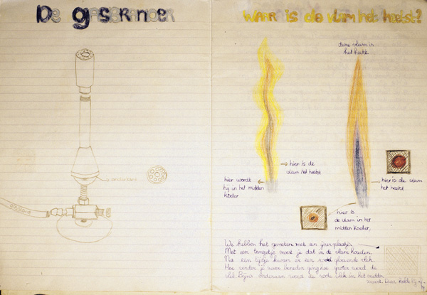

Slide 14
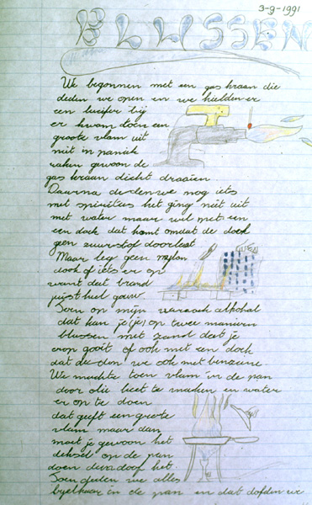
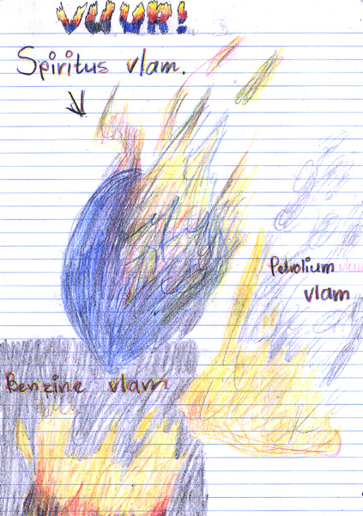

Slide 15
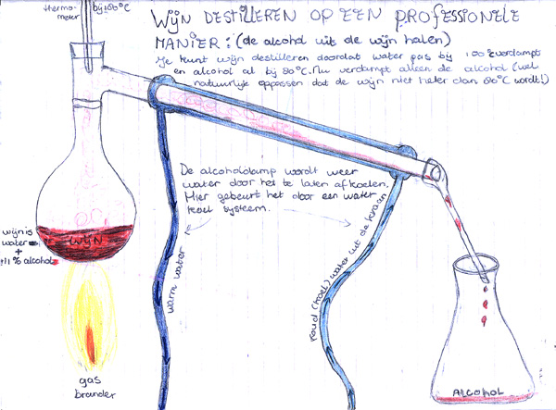

Slide 16
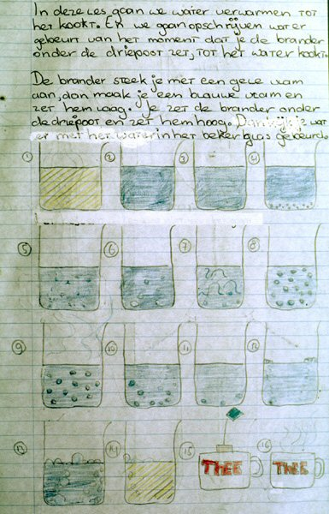
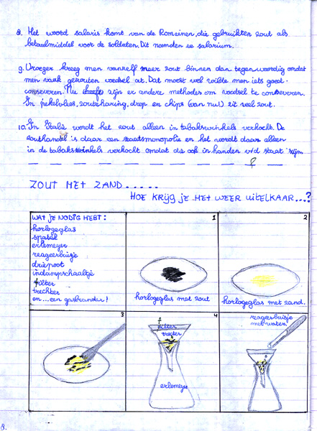

Slide 17
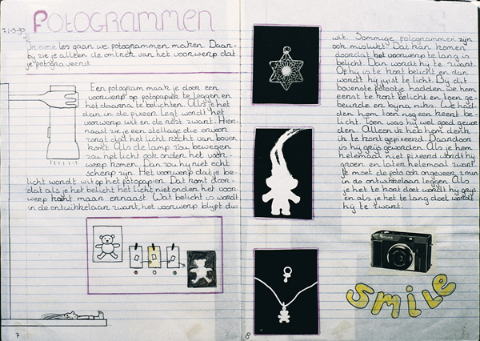

Slide 18
Hoe komt inhoud schrift tot stand?
We volgen een typische onderbouw les
Drinkwater uit zeewater (begin tweede jaar)
Vorige les: Zout uit zeewater

Slide 19
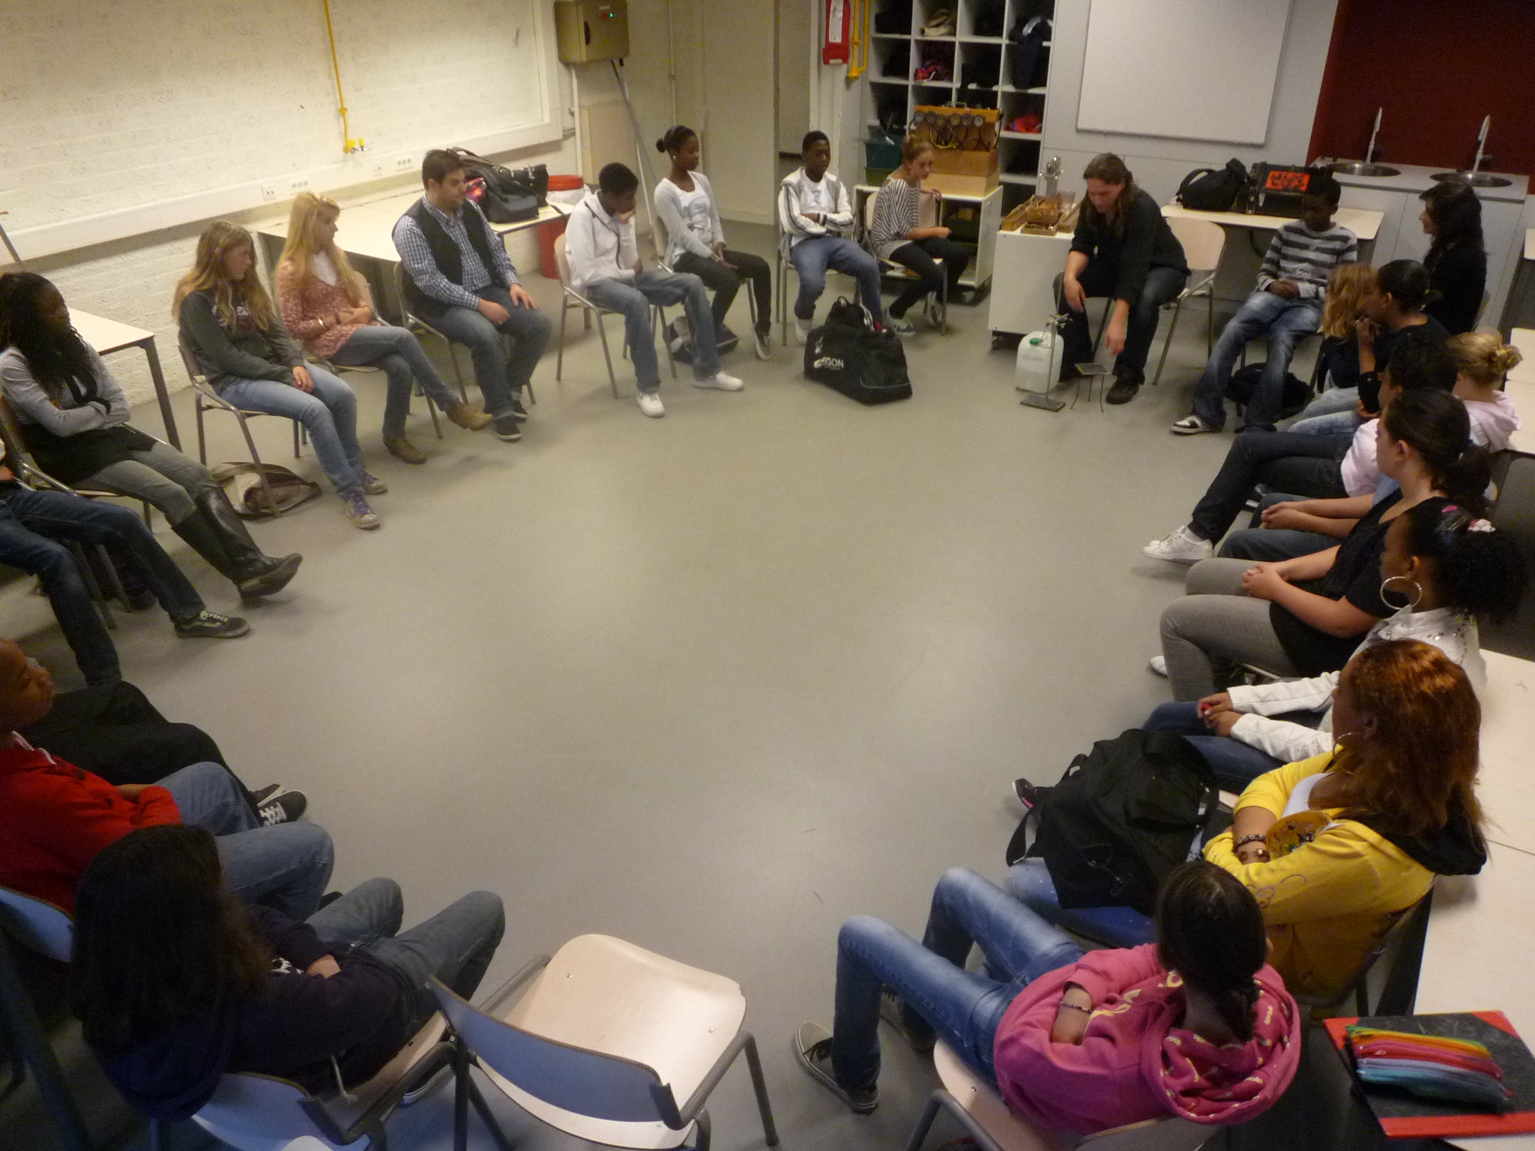
Iedere les begint in een kring

Slide 20
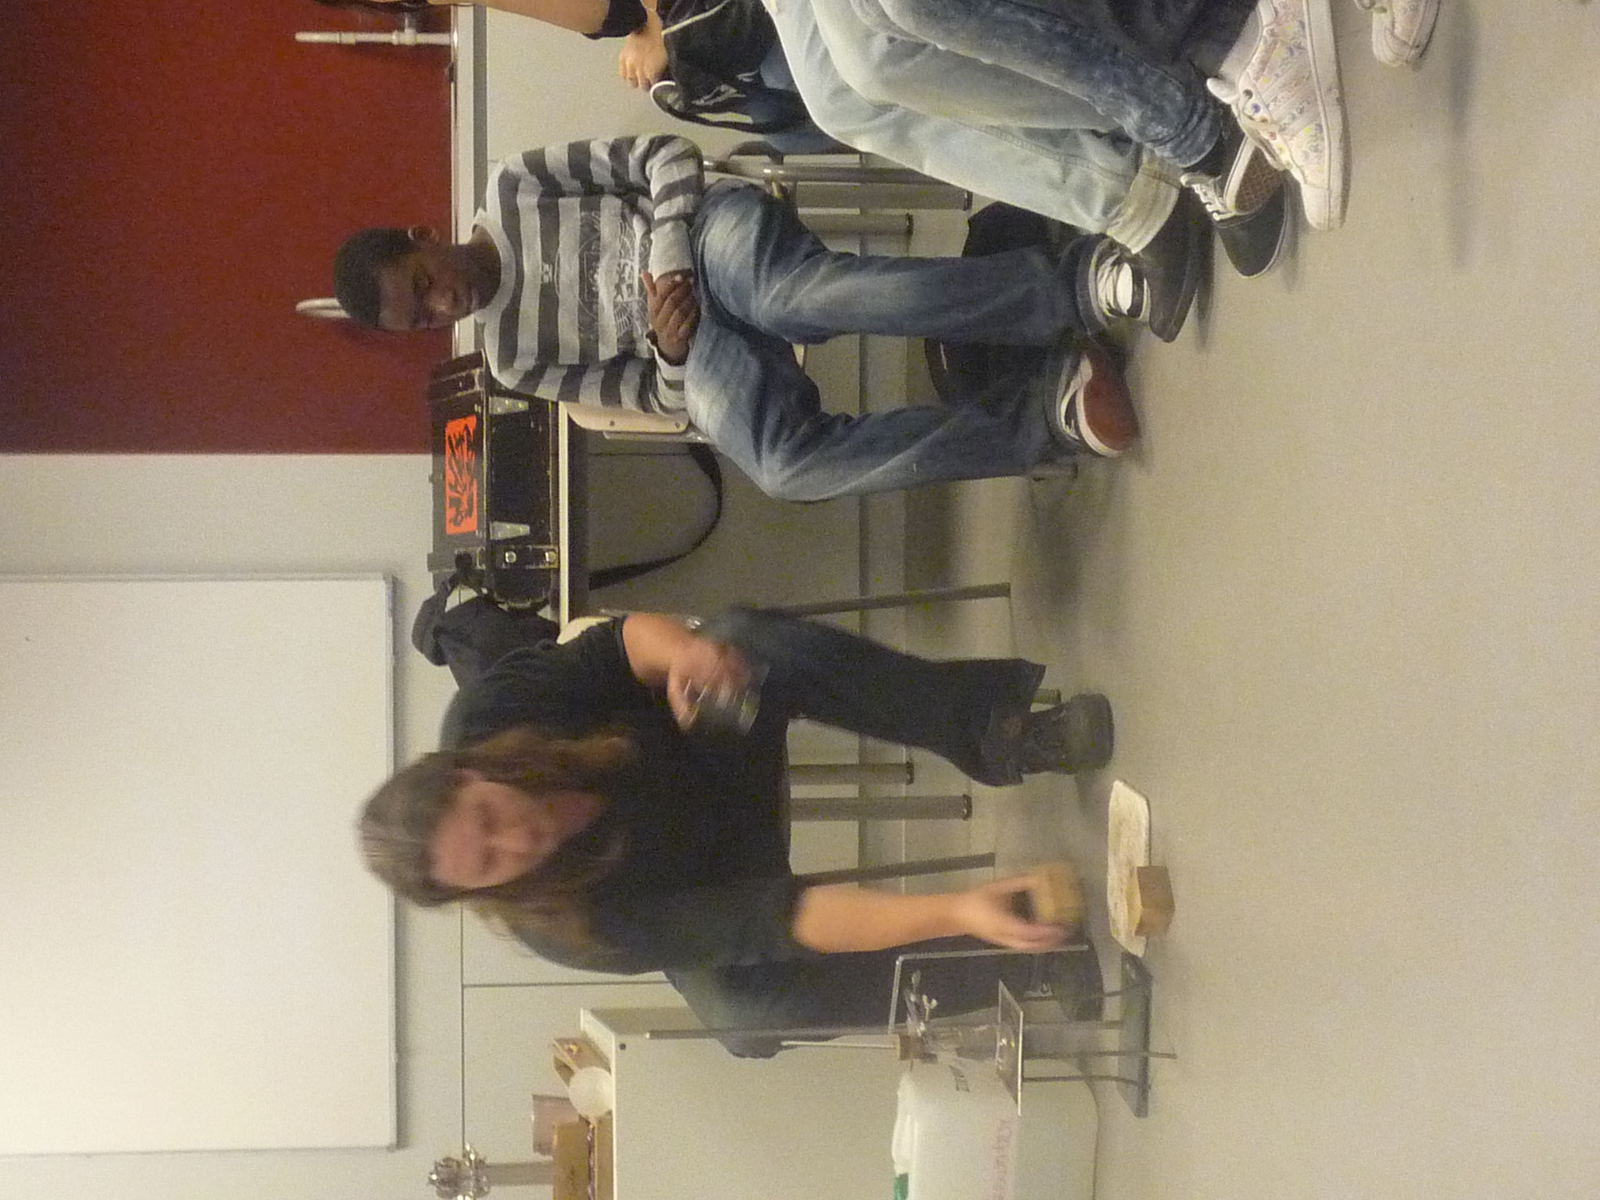
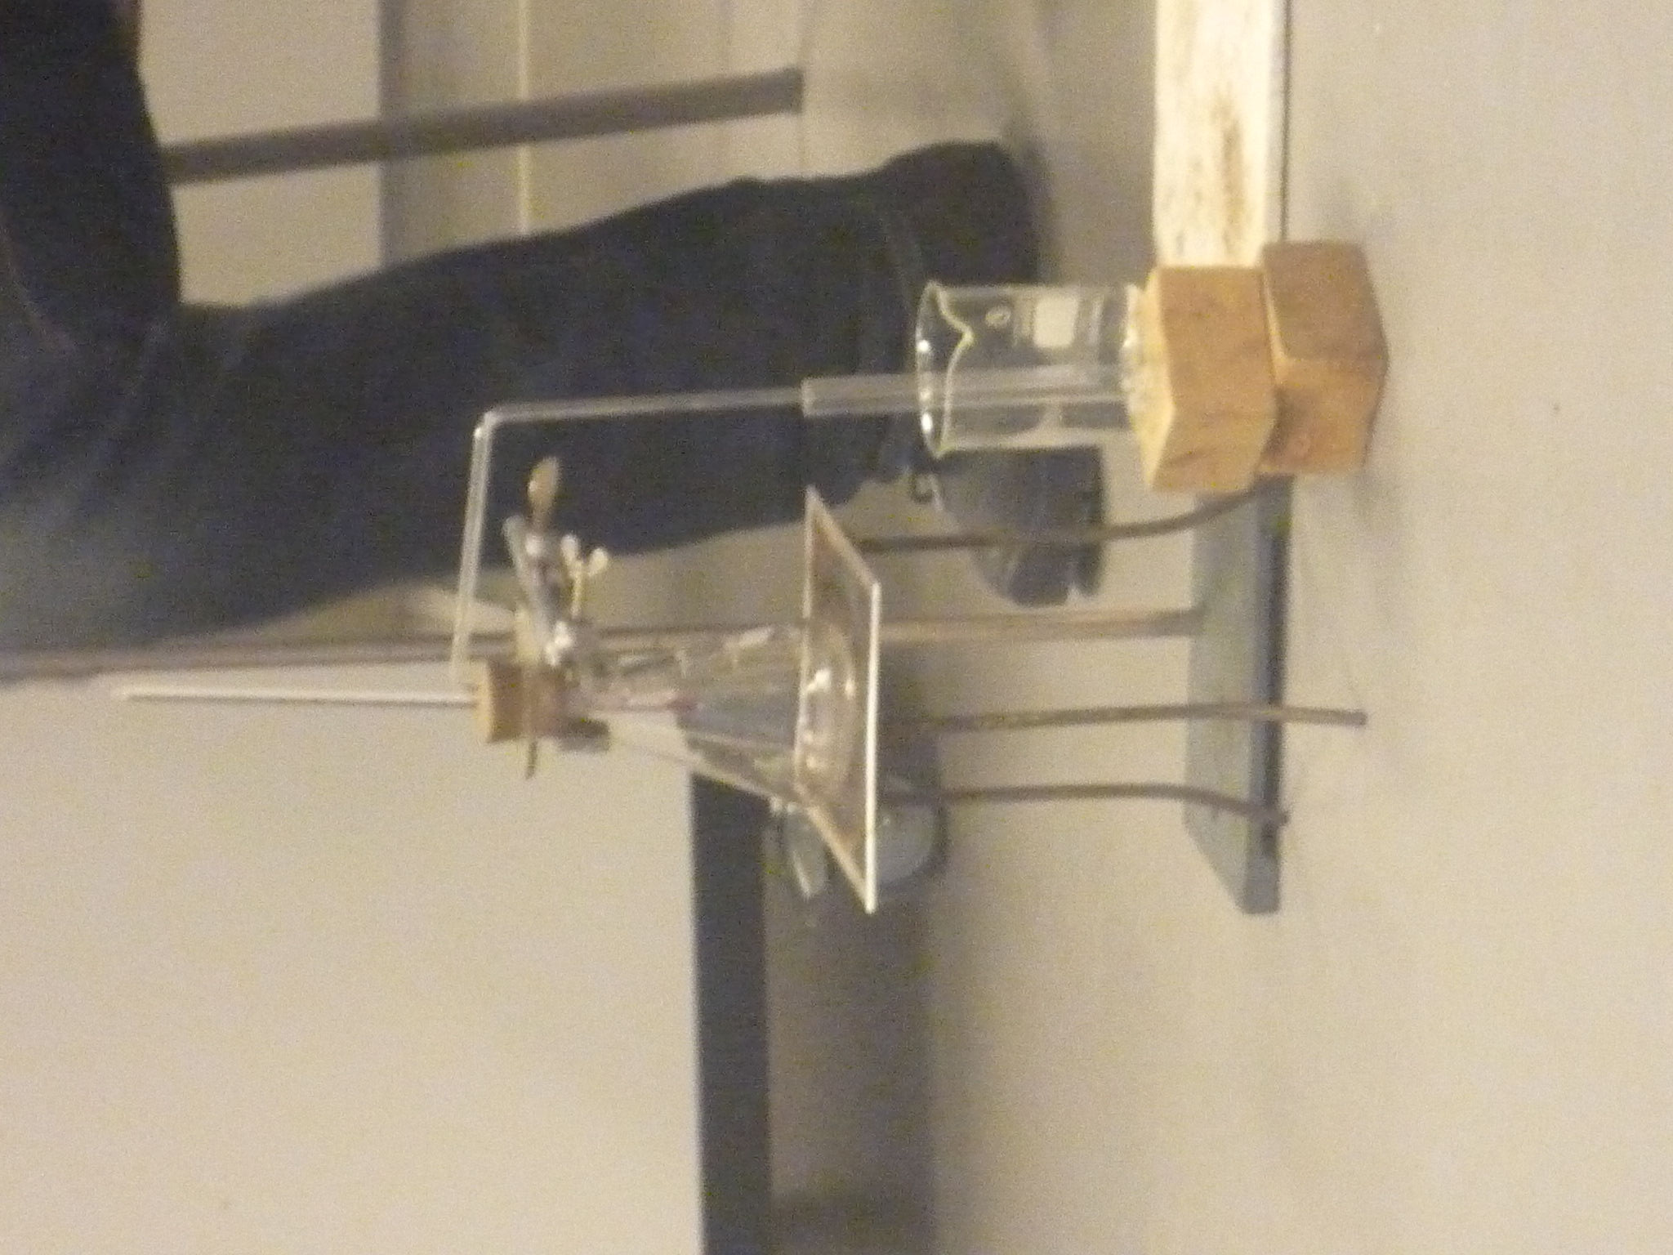
Wat willen we weten, hoe zoeken we dat uit?

Slide 21
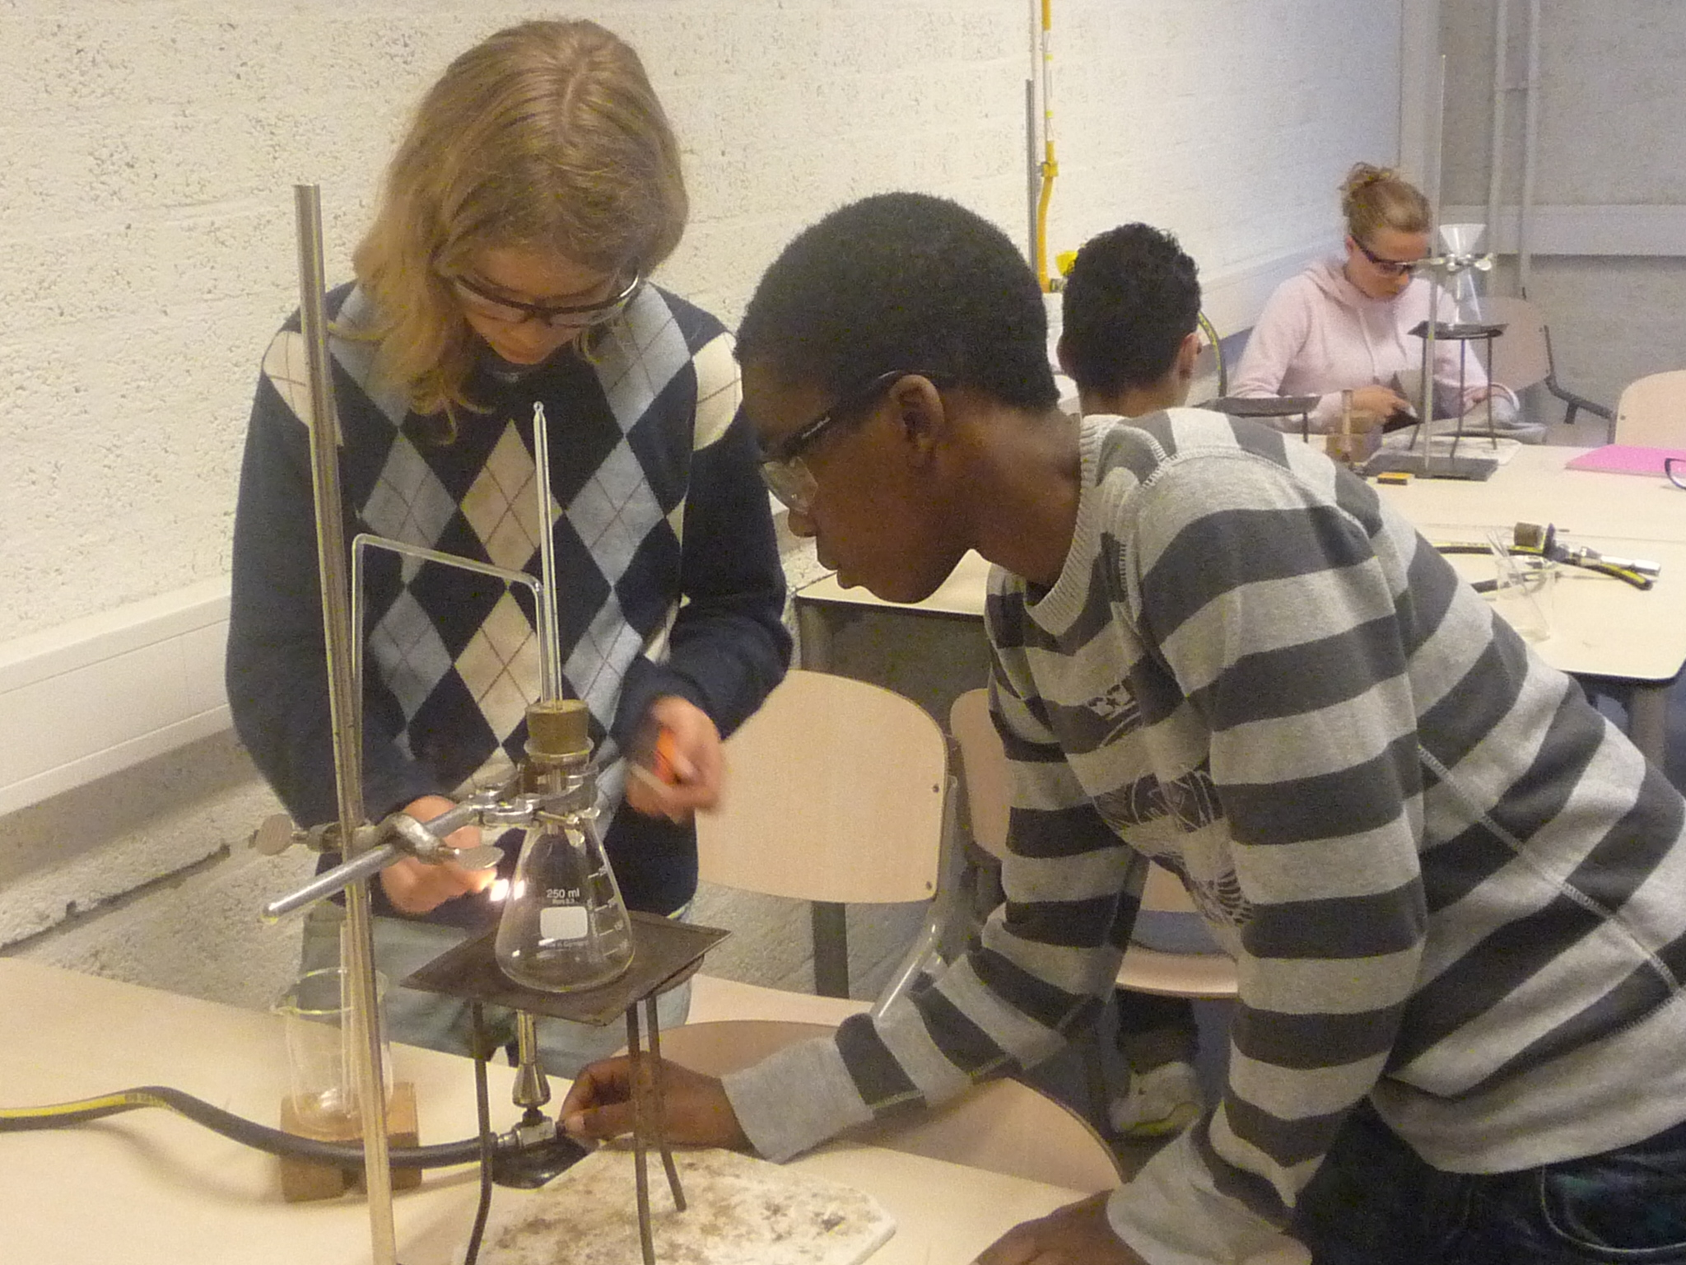
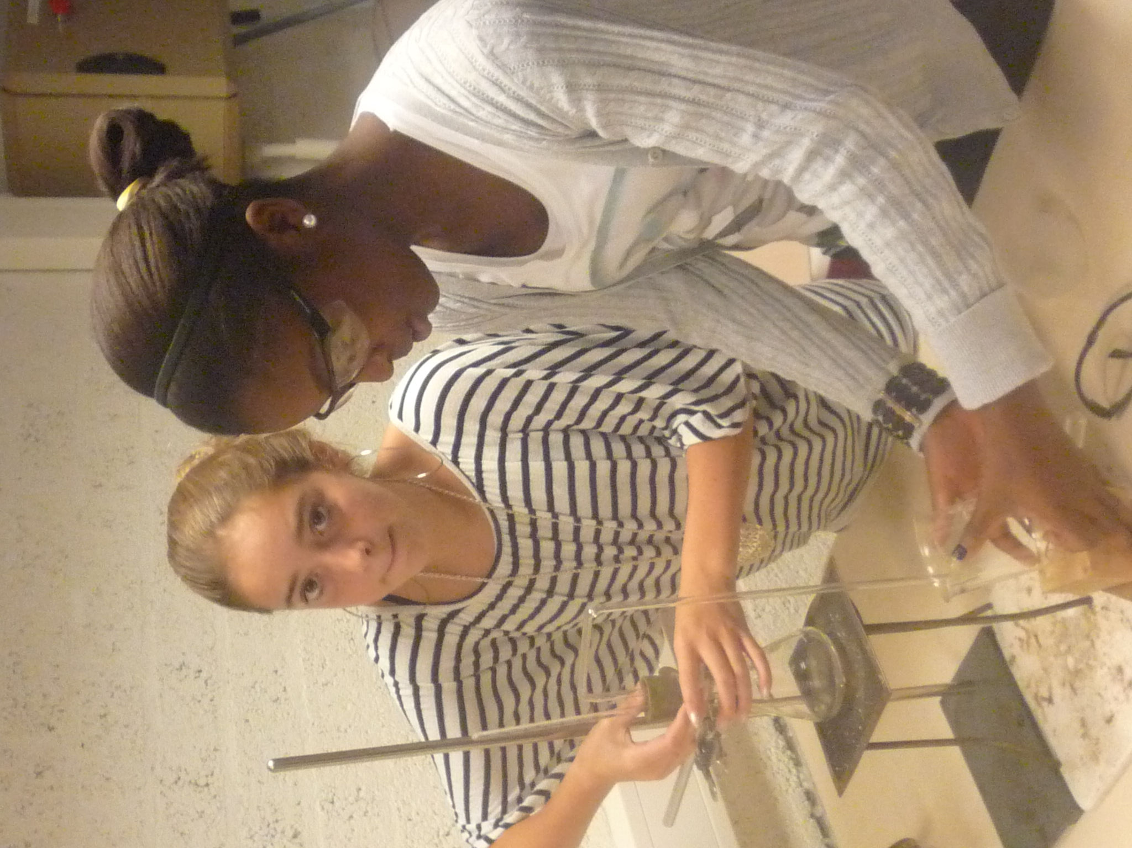
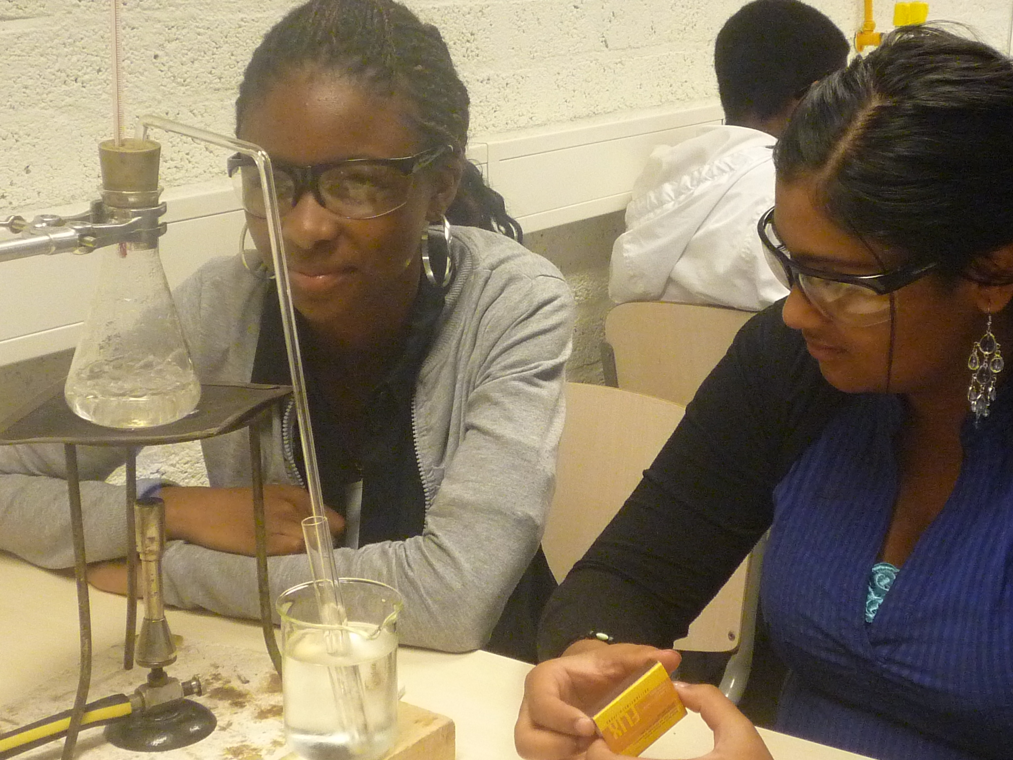
Nu doen we het zelf!

Slide 22
De onderdelen van de les
De bespreking in de kring moet de leerlingen:
  duidelijk maken waar de les over gaat
  nieuwsgierig maken
  inspireren om zelf aan het werk te gaan
  met een vraag aan het werk zetten
De leerlingen werken aan hun tafel:
  Een (zelfbedachte) titel en datum boven een pagina
  Beschrijven in enkele zinnen het onderwerp van de les
  Voeren het experiment uit
  Beschrijven het proces van‘Van zeewater naar drinkwater’ met tekst en tekening

Slide 23
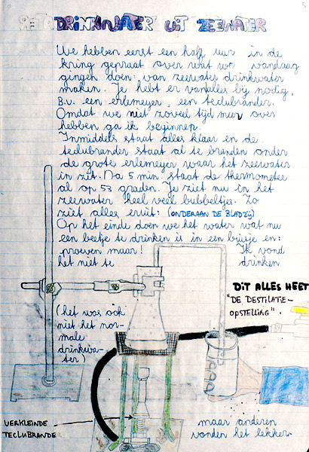
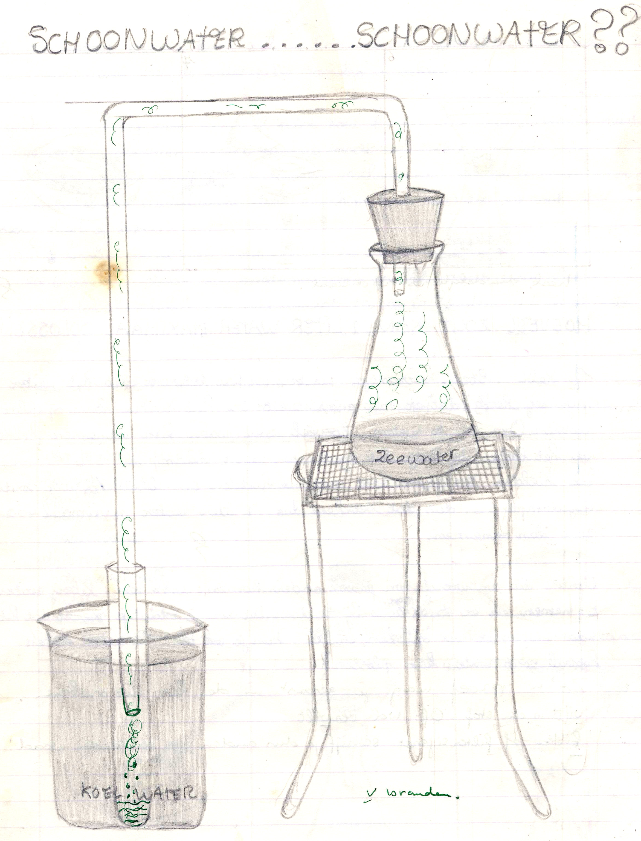
Enkele typische resultaten: verschillend!

Slide 24
Beoordeling in grote lijn
Beoordeling en Begeleiding
Tijdens de les mondelinge aanwijzingen
Na aantal lessen: commentaar docent in schrift
Schrift wordt eenvoudig leerling volgsysteem
Na half jaar: samenvattend woordrapport
Schrift bij ouder- en leerling gesprekken: port folio
Doel: leerling stimuleren kwaliteit werk te verbeteren
  Tekst, tekening, indeling, taal, volledigheid, redeneringen, berekeningen, experimenteren, samen werken, tempo, …
In loop 2e jaar: inschatten niveau leerling (v/h/vmbo)

Slide 25
Beoordeling in detail
Beoordeling vereist een duidelijk opdracht
‘Maak verslag’ is niet duidelijk
Opdracht was hier:
  Hoe maak je van zeewater drinkwater: tekening en tekst.
  De tekening moet het proces laten zien.
  Gebruik in de tekst de volgende woorden:
    ‘filter’ (of ‘filtreren’)
    ‘verdampen’
    ‘condenseren’ (of ‘condensatie’)
    ‘destilleren’
Enkele leerling-teksten uit dezelfde klas
We kijken naar:
  Wat kan hierbij als vormende beoordeling?
  Wie kan een beoordeling geven?
    Docent? Zelfbeoordeling? Maatje?

Slide 26
Leerling-tekst 1
DESTILLEREN
De bedoeling is zeewater naar drinkwater maken.
Zoals je op dit labpotje ziet is gedestilleerd water zeewater verdampt
Hier volgt een tekening, tekst gedeeltelijk in tekening
dan gaat 't naar het schone water. En het resultaat is goed gelukt.

Slide 27
Leerling-tekst 2
ZOET WATER UIT ZOUT WATER HALEN
De bedoeling is als volgt. We moeten zoet water maken. Helemaal te gek, alleen er moet veel gebeuren voor dat je zoet water hebt.
Het zoet water moet uit zeewater worden gehaald.
Hoe je het moet doen gaan jullie nu horen.
Eerst ga je het zout water filteren. Dan doe je het water in een erlenmeyer. Dan verhitten we het water. Ongeveer bij 85°C kookt het water.
Bovenop de erlenmeyer hebben we een buis geplaatst. Die gaat naar een reageerbuis. Daar wordt de stoom opgevangen. En wordt dan langzamerhand zoet water.
Dit geheel heet destilleren. Uiteindelijk heb je gedestilleerd water.
Hier volgt tekening van een destillatieopstelling

Slide 28
Leerling-tekst 3
DESTILLEREN
In deze les gaan we proberen uit zeewater gewoon water te halen, dus de waterdamp opvangen en laten afkoelen totdat het weer water is.
Hierna volgt een tekening met uitleg van de destillatie opstelling
Wat is destilleren?
Destilleren is het hele gebeuren van damp opvangen en laten afkoelen tot dat het weer water is.
Wat is condenseren?
Condenseren is de damp laten afkoelen tot het water is.
Zeewater scheiden tussen zout en gedestilleerd water. Normaal zou het water verdampen, maar nu vangen we het op. Dus houden we het zout en het water over en dat is echt scheiden.
Je moet het water wel eerst filteren voordat je het in een erlenmeyer gaat verwarmen.
Terwijl je het verwarmt loopt de temperatuur op.
Hierna volgt een tabel met gemeten temperaturen.
Uiteindelijk hielden we over:
Gedestilleerd water.
Het smaakt heel goor!

Slide 29
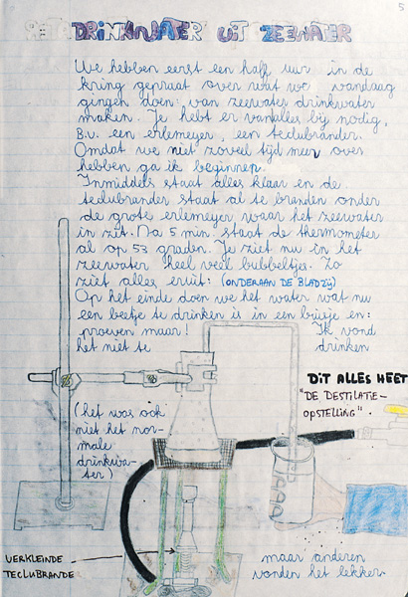
Structuur en Vrijheid
Structuur:
Titel
Tekst (met eisen)
Tekening (met eisen)
Termen aangeven
Structuur geleidelijk meer complex
Vrijheid
Individueel werk
Eigen mogelijkheden
Sluit aan bij voorkennis
Groei in individuele kwaliteit

Slide 30
En de andere lessen?
1e en 2e jaar: alle lessen ongeveer op deze manier
n/s kennis: vergelijkbaar met basisvorming
  Breed scala aan onderwerpen
  Vakspecifieke vaardigheden
  Algemene vaardigheden
Twee keer per jaar samenvattend (woord)rapport
Einde tweede jaar: determinatie voor schooltype
  Advies docenten, samenvatting mentor / team klas
  Bespreking met ouders en leerling
  Gezamenlijk besluit over in welke richting verder

Slide 31
En de andere jaren?
Volgende jaren in aparte schooltypes:
Leerlingen en docenten zijn gewend aan:
  zelf nadenken, waarnemen en weergeven
  beoordeling gericht op verbetering individuele leerling
  geschreven beoordeling zonder vergelijking met anderen
  evt. cijferbeoordeling ook opvatten als ‘informatie’
Werkwijze kan ook met boek
Examens: 35 jaar ervaring, ‘normale’ resultaten

Slide 32
Enkele kenmerken van dit onderwijs
Uitgangspunt: ieder kind wil en kan leren
Norm is: ieders eigen voortgang
Sluit optimaal aan bij voorkennis
Activiteiten leerling centraal
Maakt gebruik van verschillen
Leerlingen kunnen zich persoonlijk uitdrukken
Structuur en vrijheid
Schrift met verslagen is portfolio

Slide 33
Terug naar onderzoek van Black
Wanneer verhogen beoordelingen het niveau?
Algemene condities voor vormende beoordeling:
  Schoolcultuur: geloof dat iedereen iets kan presteren
  Onderwijs dat leerlingen actief betrekt
  Leerlingen drukken eigen gedachten uit
Beoordeling is gericht op individueel werk
  Vergelijken met vorige prestatie van leerling
  Advies over wat leerling kan verbeteren
  Vermijden vergelijken met anderen
Zelfbeoordeling door leerlingen belangrijk
Gevolg: Versterken motivatie en zelfvertrouwen
Notes:
Het artikel en de conclusies van Black vonden veel weerklank. In boekwinkel London School of Education kasten vol boeken die geïnspireerd zijn door werk van Black

Slide 34
Black over het onderwijs in Engeland
Zijn conclusie:
Het onderwijs moet drastisch veranderen om te kunnen profiteren van vormende beoordeling
Zijn bevindingen:
Beoordelingen van leerlingen in de klas zijn meestal onderling vergelijkend
Vergelijkende beoordelingen en cijfers houden elkaar in stand
Die beoordelingen zijn niet vormend en werken voornamelijk contraproductief
  Ze ontmoedigen zwakkere leerlingen
  Ze moedigen sterkere leerlingen doorgaans niet aan

Slide 35
Op weg naar vormende beoordeling
De OSB voldoet aan veel criteria van Black
Demonstreerde tijdens zijn bestaan:
  vormende beoordeling is mogelijk
  onderwijs kan zonder cijfers
  wat nodig is voor invoeren en in stand houden
Vormende beoordeling zonder cijfers
  Vanzelfsprekend voor wie het gewend is
  Motivering op inhoud en werkvormen
  ‘Telt dit mee?’ wordt niet meer gevraagd
  Niet demotiverend voor ‘zwakkere’ leerlingen
  Geen maximum voor ‘sterkere’ leerlingen

Slide 36
Invoeren?
Lessen uit de geschiedenis van de OSB
Boeiend en motiverend
Moeilijk in te voeren
Staat voortdurend onder druk
Stelt hoge eisen aan
  Onderwijs
  Docenten
  Schoolleiding
  Schoolcultuur

Slide 37
“Wat doe ik hier mee?”
Bezinningsvraag voor de kerstvakantie

Slide 39
GOV en studieadvies
Onderzoeksvraag:
In hoeverre kan een reeks GOVen worden gebruikt als een betrouwbaar en valide instrument om een studieadvies te geven aan leerlingen in een heterogene groep in de onderbouw?

Slide 40
Methode
Stel beoordelingscriteria op voor ieder GOV
Figuur: 3 2 1
Tekst: 3 2 1
Beoordeel per jaar een reeks van 10 GOV
Jaarcijfer uit Figuur en Tekst beoordeling
Bepaal betrouwbaarheid: 2 beoordelaars
Differentiatie naar v/h-vmbot/k-vmbo/basis

Slide 41
Voorbeeld Criteria
Tekst Destilleren:
3: Proces volledig beschreven (koken, damp door buisje, koeling, condensatie). Iets extra over temperatuur, teruglopen water, smaak gedestilleerde water.
2: Proces is in grote lijnen te volgen. Geen extra opmerkingen gemaakt.
1: Essentiële onderdelen proces ontbreken. Tekst drukt geen begrip uit.

Slide 42
Welke GOV beoordeeld?
3 klassen uit jaargang van 11 klassen: N=85
3 opvolgende jaren beoordeeld: N=49
Schooltype aanwezig in groep: procenten
Schooltype | 11 klassen | 3 klassen | Beoordeeld
vwo/havo | 22 | 26 | 28
vmbo-t/k | 56 | 54 | 50
vmbo-basis | 22 | 20 | 22

Slide 43
Betrouwbaarheid
Werkwijze:
Twee beoordelaars
Opstellen criteria
Beoordelen lessenreeks apart
Nagaan grootste verschillen-> fouten eruit
Jaarcijfer per leerling per onderzoeker
Conclusie:
Verschil <0,25 in >90% jaarcijfers
Schaal1-3 kan verdeeld in 8 gebieden

Slide 44
Cognitieve kwaliteit GOV
3,00
2,50
vwo/havo N=14
2,00
vmbo-t/kader N=24
1,50
vmbo-basis N=11
1.00
1e jaar
2e jaar
3e jaar

Slide 45
Conclusie
De jaarbeoordeling discrimineert goed
Slaagpercentage leerlingen 90-100%
Reeks GOVen goede indicatie niveau
GOVen kunnen volstaan voor advies, mits:
  Leerlingen GOV op niveau maken
  Eisen aan leeromgeving: stimulerend
  Duidelijke doelstellingen per les voor leerlingen
  Leerlijn door de jaren heen: oplopend niveau
GOVen goed middel voor begeleiding en advies

